Slide 1
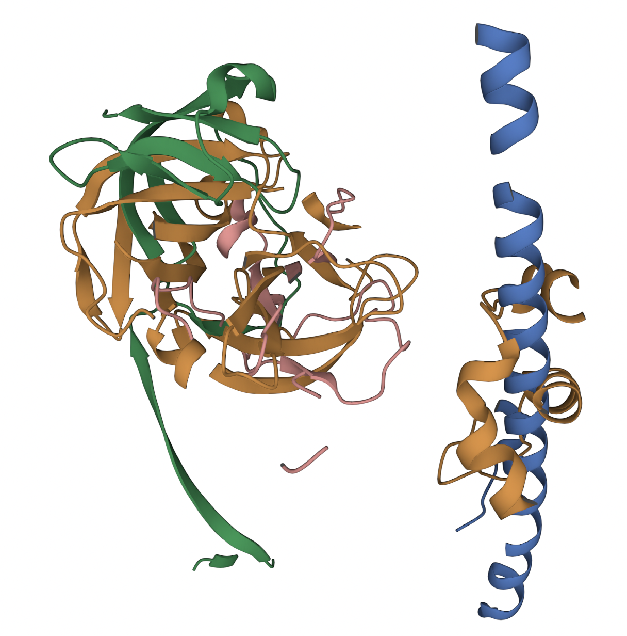
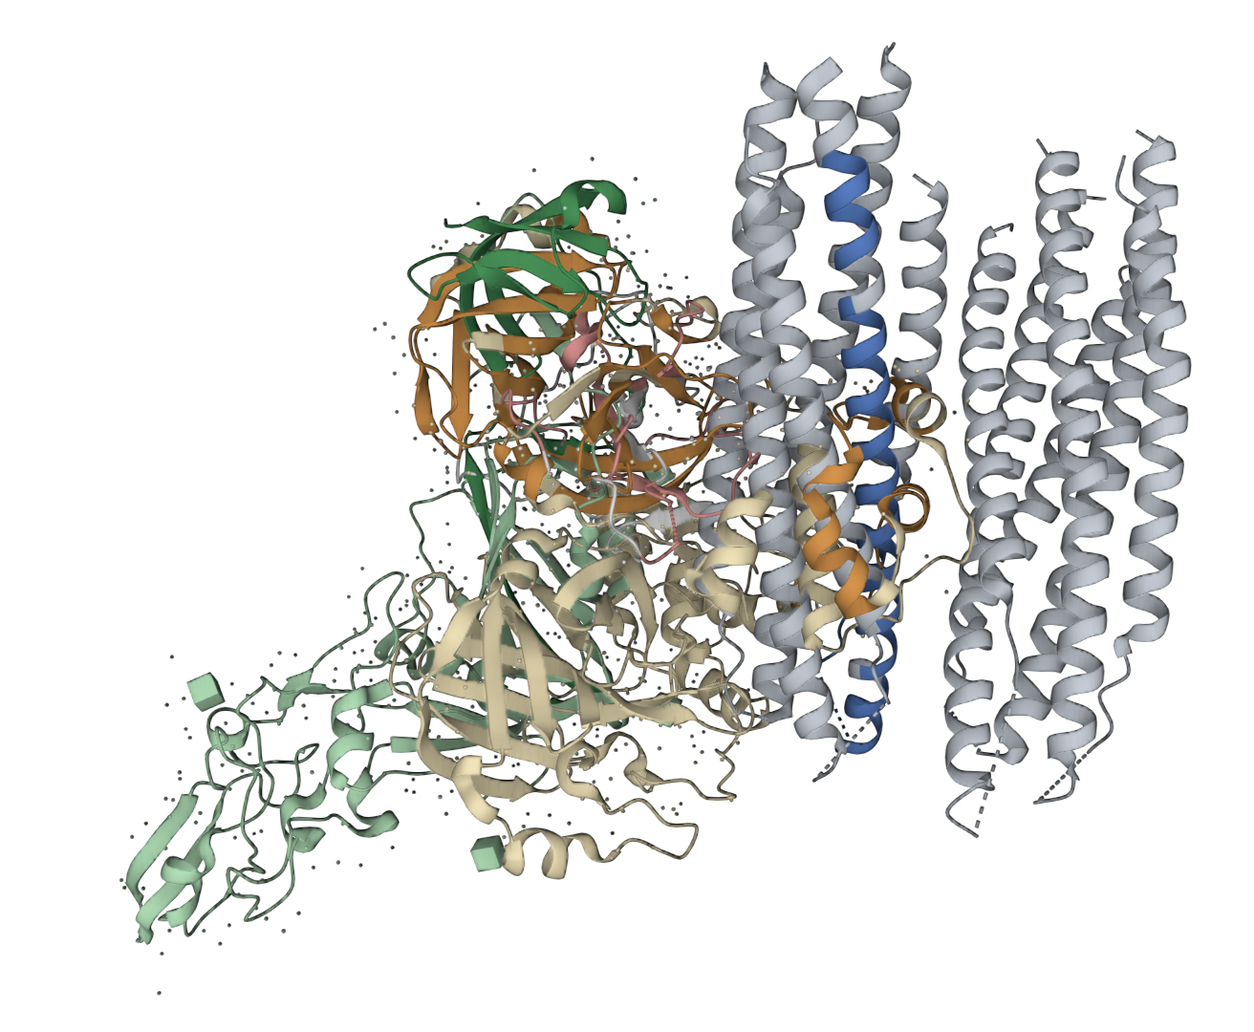
PHE 12
A.
B.
ALA 334
ASN 16
ALA 20
HKU1
229E
OC43
NL63
ARG 281
C.
LEU 56

